Slide 1


Corso di laurea in Ingegneria Informatica
POLITECNICO DI BARI
DIPARTIMENTO DI INGEGNERIA ELETTRICA E DELL’INFORMAZIONE
Tesi di laurea In Ingegneria del Software
Systematic Mapping Study su Software Ecosystems
Relatore: Prof. Marina Mongiello
Laureando:
Domenico Sacco
Correlatore: Dott. Francesco Nocera
a.a. 2015/2016

Slide 2
Tesi di laurea
In Ingegneria Informatica
Obiettivi della tesi
Fornire una panoramica sugli Ecosistemi
Software impiegando il Systematic Mapping
Study.
Elaborare i documenti trovati per
determinare le principali caratteristiche e le
aree di maggior interesse.

Slide 3
Tesi di laurea
In Ingegneria Informatica
Systematic Mapping Study
Serve per rispondere a delle domande
prefissate (Research Questions) e può
coinvolgere un numero elevato di studi.
Direttive di ricerca
Raccolta dati
Risultati

Slide 4
Tesi di laurea
In Ingegneria Informatica
Systematic Literature Review
Coinvolge un numero più ristretto di studi rispetto al Systematic Mapping Study, ma è di natura più approfondita.
Può complementare il SMS, approfondendo un settore precedentemente delimitato dallo studio.

Slide 5
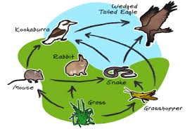
Tesi di laurea
In Ingegneria Informatica
Definizione di ecosistema
Unità funzionale fondamentale in ecologia: è l’insieme degli organismi viventi e delle sostanze non viventi con le quali i primi stabiliscono uno scambio di materiali e di energia, in un’area delimitata.
Questa definizione è poco adatta
al software…

Slide 6









Tesi di laurea
In Ingegneria Informatica
Ecosistema umano
E’ costituito da attori, dalle connessioni fra di loro, dalle attività che svolgono e dagli scambi che avvengono tramite le connessioni presenti, riguardanti fattori di natura fisica e non.

Slide 7
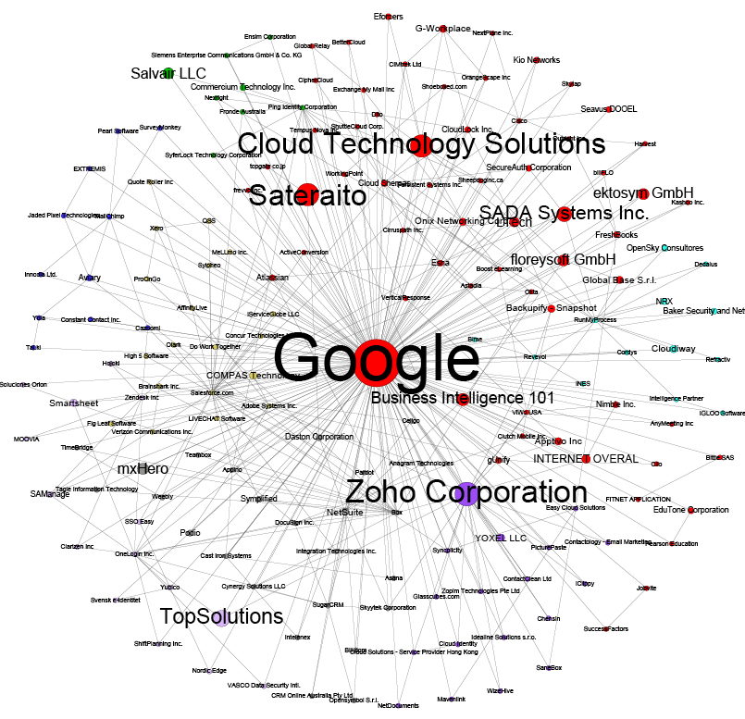
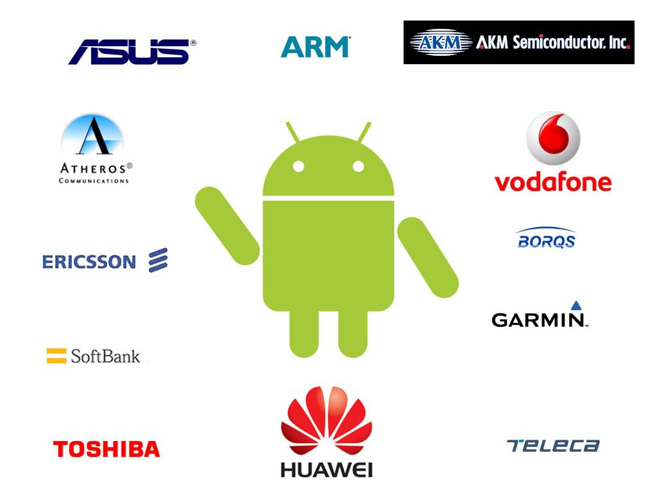
Tesi di laurea
In Ingegneria Informatica
Ecosistema Software
Un ecosistema software è costituito dall’interazione fra un gruppo di attori, la quale avviene su di una certa piattaforma e porta all’implementazione di soluzioni e servizi.

Slide 8

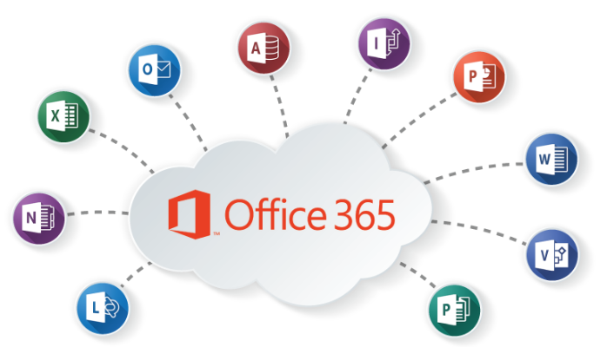

Tesi di laurea
In Ingegneria Informatica
Tassonomia SECO
Centrato su sistema operativo
Centrato sulle applicazioni
Centrato sula programmazione utente

Slide 9


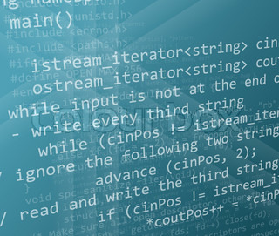
Tesi di laurea
In Ingegneria Informatica
Attori di un Ecosistema Software
Orchestrator
Keystone
Niche player

Slide 10
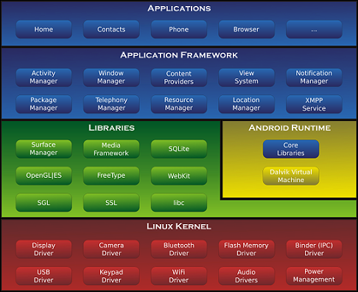
Tesi di laurea
In Ingegneria Informatica
Android OS

Slide 11
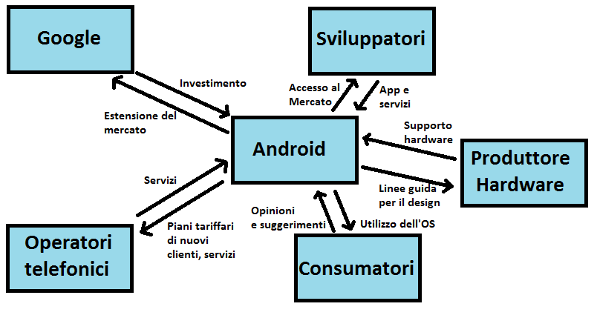
Tesi di laurea
In Ingegneria Informatica
Android Ecosystem

Slide 12
Tesi di laurea
In Ingegneria Informatica
Implicazioni dei SECO nella SE
Parziale perdita del controllo sul ciclo di vita del software
Adozione di un modello di processo orientato alla cooperazione con terze parti
Gestione della retrocompatibilità del software

Slide 13
Tesi di laurea
In Ingegneria Informatica
Misure adottate
Approccio compositivo, distinguendo le singole parti del software
Comunicazione attraverso l’architettura
Autonomia per le versioni con la retrocompatibilità come unica condizione

Slide 14
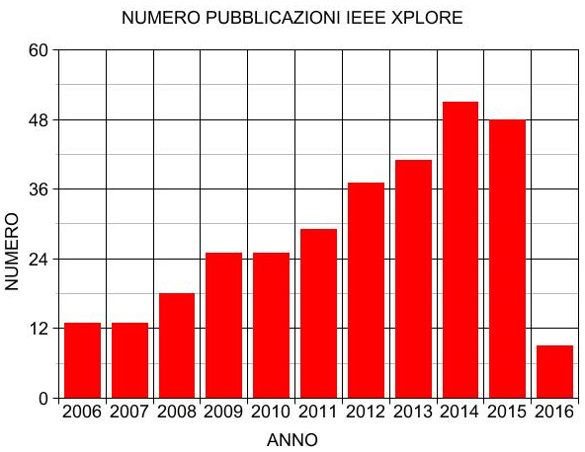
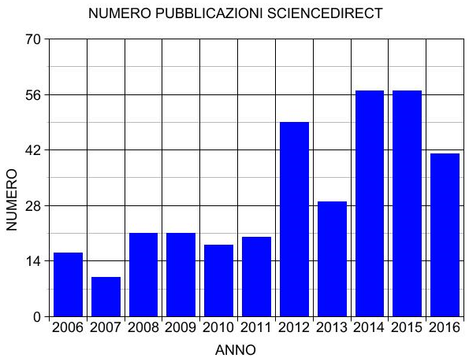
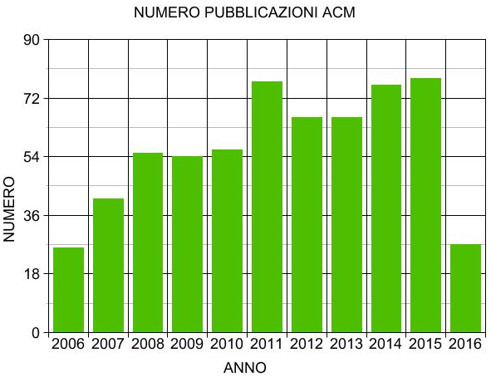
Tesi di laurea
In Ingegneria Informatica
Frequenza annuale delle pubblicazioni

Slide 15
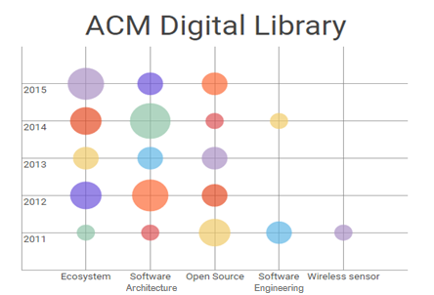
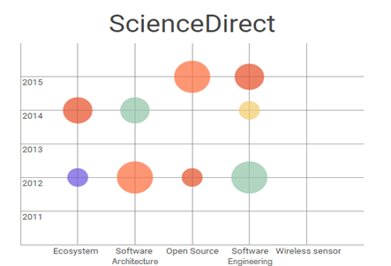
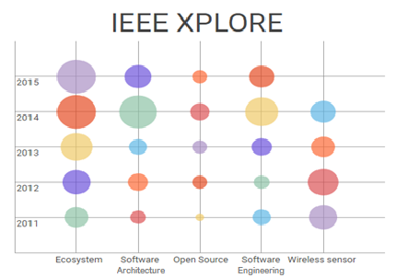
Tesi di laurea
In Ingegneria Informatica

Slide 16
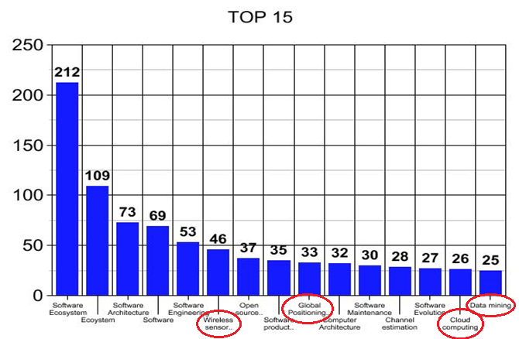
Tesi di laurea
In Ingegneria Informatica
Individuazione aree di interesse
GPS - Wireless Sensor Network - Cloud computing - Data mining

Slide 17
Tesi di laurea
In Ingegneria Informatica
Problematiche e soluzioni dei SECO
API ed estensioni → Definire metodi deprecati
Compatibilità interfacce → Standardizzazioni
Vulnerabilità → Gestione dei permessi
Ampliamento piattaforma → Revisione codice

Slide 18

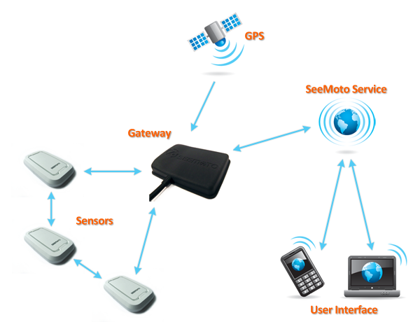
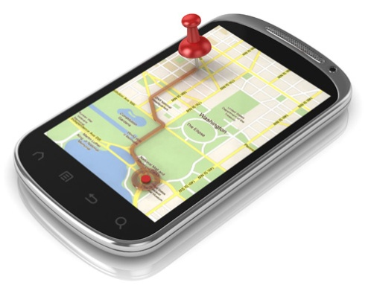
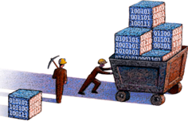
Tesi di laurea
In Ingegneria Informatica
Aree di interesse
Wireless Sensor Network
Cloud computing
Global Positioning System
Data mining

Slide 19
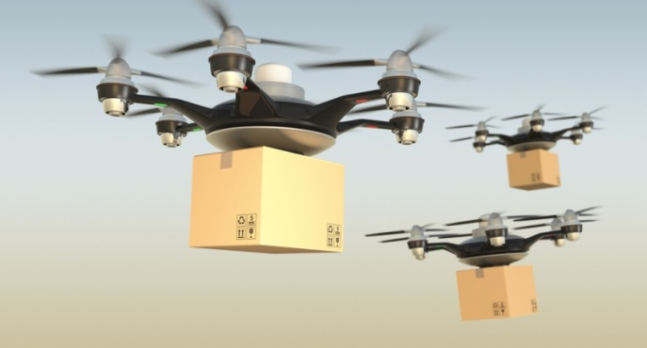

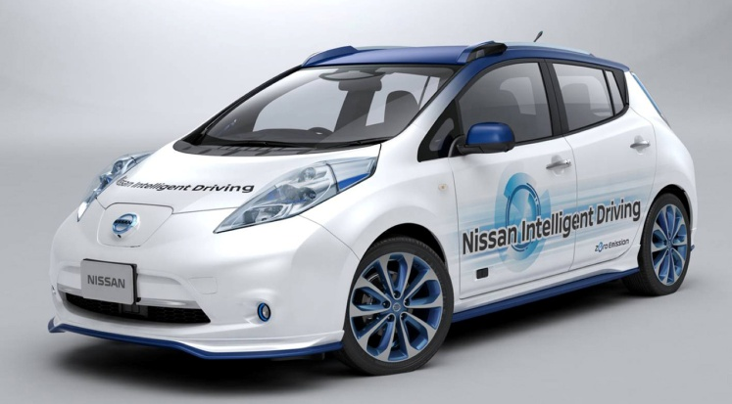
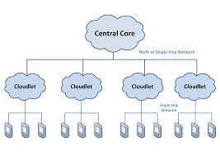

Tesi di laurea
In Ingegneria Informatica
Applicazioni
e-commerce
e-health
Vetture autoguidate
Minor tempo computazionale
Riduzione delle distrazioni alla guida

Slide 20
Tesi di laurea
In Ingegneria Informatica
Conclusioni
I SECO sono una realtà attuale e rappresentano un settore dinamico e remunerativo.
Hanno suscitato un crescente interesse in ambito accademico negli ultimi anni.
La SE è stata influenzata notevolmente dall’ingresso dei SECO nel mercato.

